Slide 1
CHÀO MỪNG QUÝ THẦY CÔ
VỀ DỰ GIỜ THĂM LỚP
Tiếng Việt: (Tiết 196)
Bài viết 2:
Viết báo cáo công việc
GV: Nguyễn Quốc Huy

Slide 4
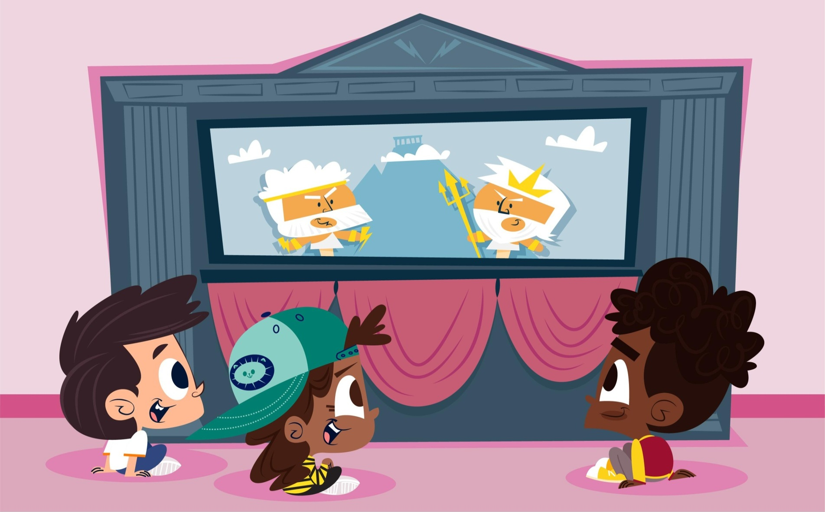
Đóng vai để báo cáo sĩ số các thành viên của tổ em cho bạn Lớp trưởng

Slide 5
Thứ sáu ngày 28 tháng 3 năm 2025
Tiếng việt: (Tiết 196)
Bài viết 2: Viết báo cáo công việc

Slide 7
Nhận xét cấu tạo
của báo cáo

Slide 8
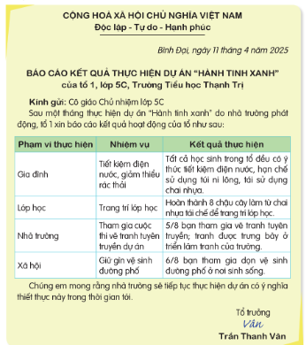
1. Đọc văn bản bên và trả lời các câu hỏi bên dưới:
1. Báo cáo trên là của ai, gửi cho ai? Tên của báo cáo cho biết mục đích viết báo cáo này là gì?
2. Báo cáo trên gồm mấy phần? Mỗi phần của báo cáo có những thông tin gì?
Thảo luận nhóm 2
Bài 8
Bài 8
Luyện tập quan sát, tìm ý cho bài văn miêu tả cây cối
Luyện tập quan sát, tìm ý cho bài văn miêu tả cây cối
Viết
Viết

Slide 9
1. Báo cáo trên là của ai, gửi cho ai? Tên của báo cáo cho biết mục đích viết báo cáo này là gì?
Báo cáo trên là của Tổ trưởng, gửi cho cô giáo Chủ nhiệm lớp 5C.
Tên của báo cáo cho biết mục đích viết báo cáo này là tổng hợp kết quả thực hiện dự án “Hành tinh Xanh” của tổ 1 lớp 5C, trường Tiểu học Thạnh Trị cho cô giáo xem xét.
2. Báo cáo trên gồm mấy phần? Mỗi phần của báo cáo có những thông tin gì?
Báo cáo trên gồm 3 phần:
a) Phần đầu: quốc hiệu và tiêu ngữ, địa điểm và thời gian (ngày, tháng, năm) làm báo cáo, tên báo cáo, người nhận báo cáo.
b) Phần nội dung: tình hình và kết quả thực hiện công việc.
c) Phần cuối: chức vụ, chữ kí, họ tên người báo cáo.
.
Bài 8
Bài 8
Luyện tập quan sát, tìm ý cho bài văn miêu tả cây cối
Luyện tập quan sát, tìm ý cho bài văn miêu tả cây cối
Viết
Viết

Slide 10
Rút ra bài học

Slide 11
1. Em hãy suy nghĩ và trả lời các câu hỏi sau:
Phần đầu
Báo cáo công việc là bản tổng hợp kết quả hoạt động của ai gửi cho ai?
Phần nội dung
Thường một bản báo cáo gồm mấy phần, đó là những phần nào?
Phần cuối
Bài 8
Bài 8
Luyện tập quan sát, tìm ý cho bài văn miêu tả cây cối
Luyện tập quan sát, tìm ý cho bài văn miêu tả cây cối
Viết
Viết

Slide 12
Thường một bản báo cáo gồm mấy phần, đó là những phần nào?
Báo cáo công việc là bản tổng hợp kết quả hoạt động của ai gửi cho ai?
Bài học
1. Báo cáo công việc là bản tổng hợp kết quả hoạt động của cá nhân hoặc tập thể gửi cho cơ quan, tổ chức có trách nhiệm xem xét.
2. Bản báo cáo công việc thường gồm 3 phần:
a) Phần đầu: quốc hiệu và tiêu ngữ (hoặc tên tổ chức), địa điểm và thời gian (ngày, tháng, năm) làm báo cáo, tên báo cáo, người (hoặc cơ quan, tổ chức) nhận báo cáo.
b) Phần nội dung: tình hình và kết quả thực hiện công việc.
c) Phần cuối: chức vụ, chữ kí, họ tên người báo cáo.
Bài 8
Bài 8
Luyện tập quan sát, tìm ý cho bài văn miêu tả cây cối
Luyện tập quan sát, tìm ý cho bài văn miêu tả cây cối
Viết
Viết

Slide 13
HOẠT ĐỘNG 3
LUYỆN TẬP

Slide 14
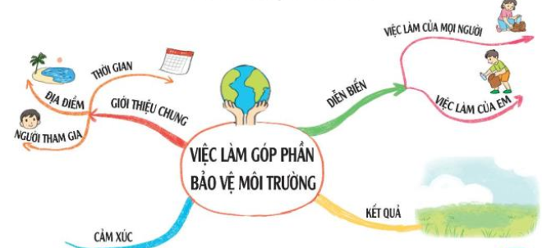
Câu hỏi: Chọn 1 trong 2 đề sau, trao đổi với bạn về các thông tin cần trình bày:
1. Báo cáo kết quả tham gia của tổ em trong cuộc thi vẽ tranh "Em yêu hoà bình" hoặc một cuộc thi khác do nhà trường phát động.
2. Báo cáo kết quả tham gia của tổ em trong một dự án học tập.
Gợi ý:
Báo cáo em định viết gồm mấy phần? Đó là những phần nào?
Tên của báo cáo là gì?
Báo cáo gồm những nội dung gì?
THẢO LUẬN NHÓM 4

Slide 15
1. Báo cáo kết quả tham gia của tổ em trong cuộc thi vẽ tranh "Em yêu hoà bình" hoặc một cuộc thi khác do nhà trường phát động.
Phần đầu: Tên trường, địa điểm và thời gian làm báo cáo, tên báo cáo (ví dụ: “Báo cáo kết quả tham gia cuộc thi vẽ tranh ‘Em yêu hoà bình’”), người nhận báo cáo (có thể là giáo viên chủ nhiệm hoặc hiệu trưởng).
Phần nội dung: Mô tả quá trình chuẩn bị và tham gia cuộc thi của tổ em, kết quả mà tổ em đã đạt được, những khó khăn và thách thức mà tổ em đã gặp phải, cũng như những bài học mà tổ em đã rút ra từ cuộc thi.
Phần cuối: Chức vụ, chữ kí, họ tên của em.

Slide 16
2. Báo cáo kết quả tham gia của tổ em trong một dự án học tập.
2. Báo cáo kết quả tham gia của tổ em trong một dự án học tập
a) Phần đầu: Tên trường, địa điểm và thời gian làm báo cáo, tên báo cáo (ví dụ: “Báo cáo kết quả tham gia dự án học tập”), người nhận báo cáo (có thể là giáo viên hướng dẫn hoặc hiệu trưởng).
b) Phần nội dung: Mô tả quá trình thực hiện dự án, kết quả mà tổ em đã đạt được, những khó khăn và thách thức mà tổ em đã gặp phải, cũng như những bài học mà tổ em đã rút ra từ dự án.
c) Phần cuối: Chức vụ, chữ kí, họ tên của em.

Slide 17
Dặn dò
Học thuộc bài học về Báo cáo
Chuẩn bị dàn ý cho Bài viết 3

Slide 18
Tạm biệt và hẹn gặp lại
Tạm biệt và hẹn gặp lại

